Slide 1
Старшие группы:
«Хозяюшка»
«Золушка»

Slide 2
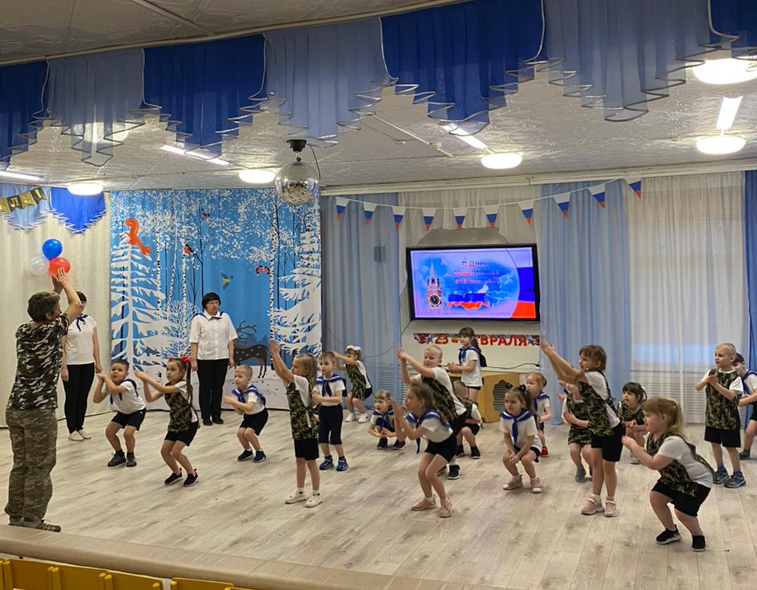
Праздник всех солдатов наших —
Вот что значит этот день!
День защитников отважных
Да и просто всех парней!
Ведь любой из них мечтает
Защитить детей, семью,
Покорить хоть что-то в мире
И найти свою судьбу.

Slide 3
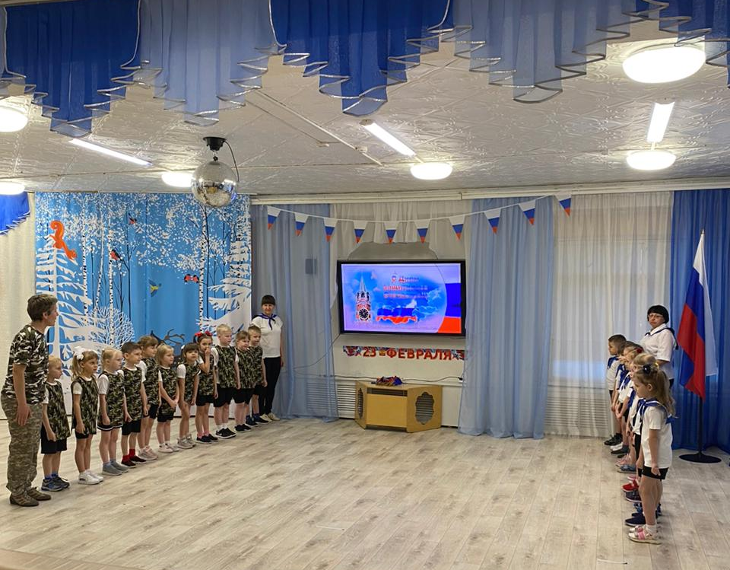
Праздник 23 февраля в детском саду – хороший повод для воспитания у дошкольников чувства сопричастности к лучшим традициям своей Родины, формирования у детей гордости за славных защитников Отечества, стоящих на страже мира и покоя в России.

Slide 4
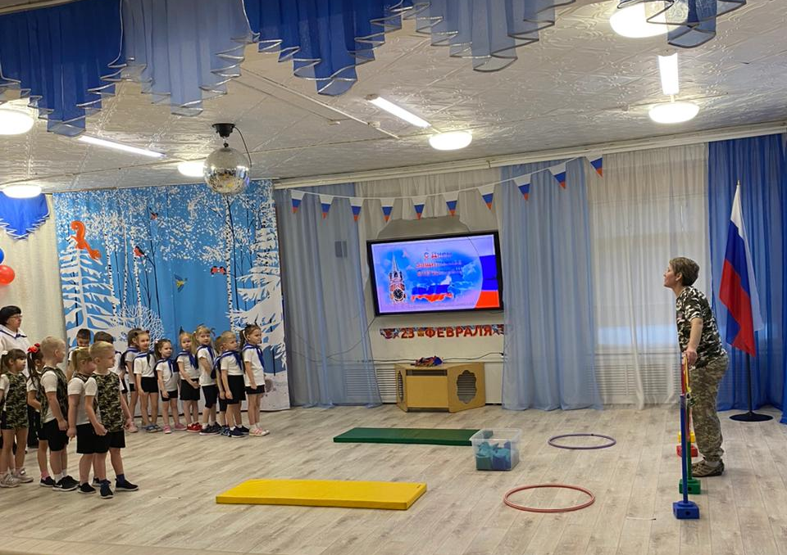
Служат в армии солдаты,
Подражают им ребята.
Мы немного подрастем,
Тоже в армию пойдем!

Slide 5
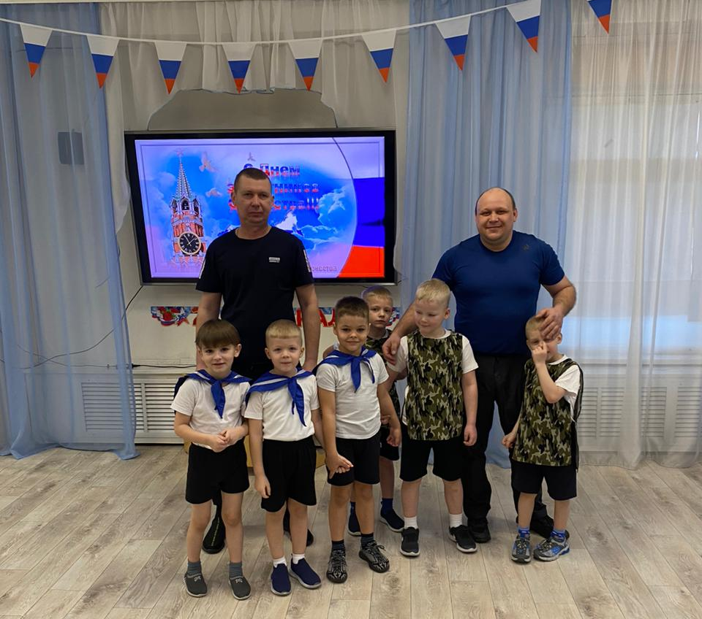
Пусть будет мир на всей планете,
Пусть люди счастливо живут,
Пусть больше радуются дети,
Играют, танцуют и песенки поют!

Slide 6
В нашей армии страну
Папа защищает.
На границе он войну
В дом наш не пускает.
Скоро вырасту большим,
Сам, как папа, стану.
Вот тогда я вместе с ним
На границе встану.
Пусть пока не могут взять
В армию ребёнка,
Но могу я защищать
Нашего котёнка.

Slide 7
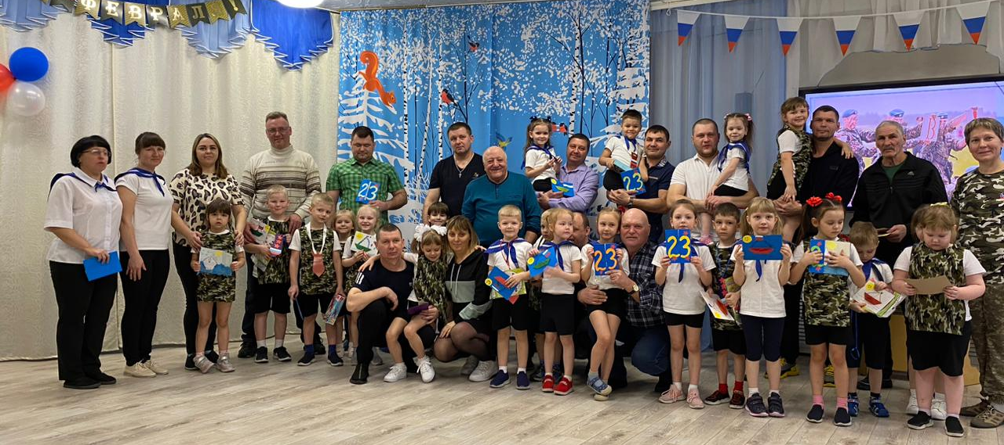
С праздником - 23 февраля!

